Slide 1
Analýza transportních cest v enzymech
David Bednář, Jiří Filipovič, Ondřej Vávra,
Jan Štourač, Luděk Matyska, Jiří Damborský
Ústav experimentální biologie a RECETOX, Masarykova univerzita, Brno
Mezinárodní centrum klinického výzkumu, Fakultní nemocnice u sv. Anny, Brno
Ústav výpočetní techniky, Masarykova univerzita, Brno
ICS CON 40, 2019, Brno
Notes:
1

Slide 2
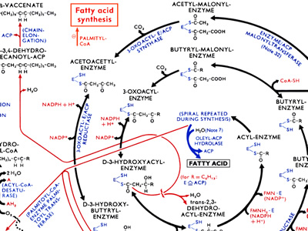
Enzymy
2

Slide 3
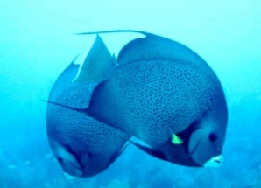
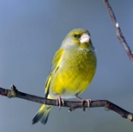
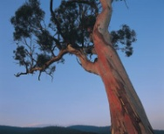
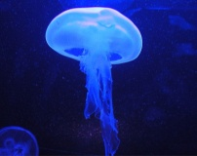

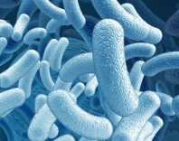
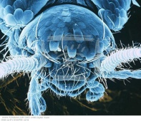
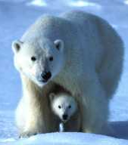
Enzymy
2

Slide 4
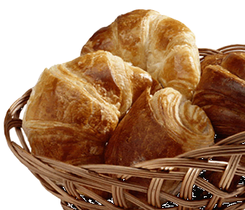
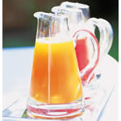
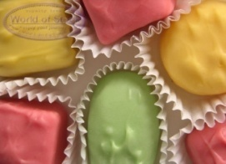

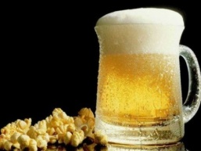
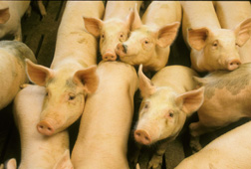
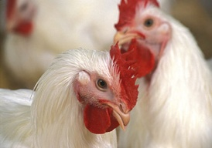
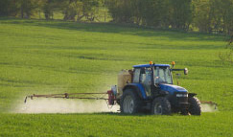
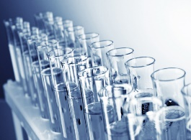
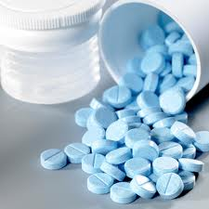
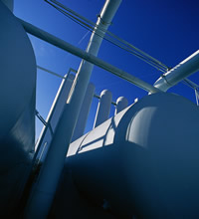
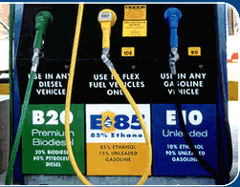
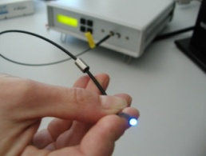
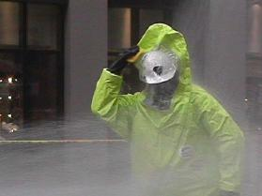
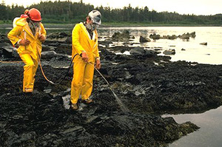
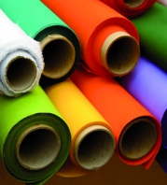
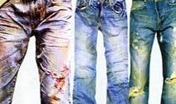
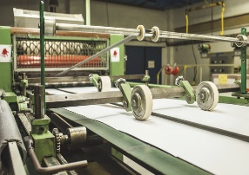
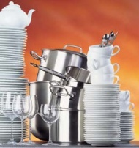
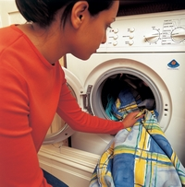

Enzymy
P o t r a v i n á ř s t v í
Z e m ě d ě l s t v í
C h e m i e a f a r m a c i e
O c h r a n a p r o s t ř e d í
T e x t i l n í p r ů m y s l
D o m á c n o s t
3

Slide 5
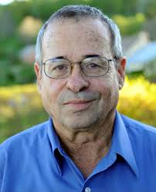
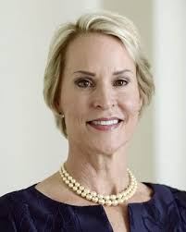
Enzymy
Arieh Warshel
2013 – Nobelova cena za chemii
Za vývoj programů pro popis biochemických reakcí
Frances H. Arnold
2018 – Nobelova cena za chemii
Za řízenou evoluci proteinů
4

Slide 6
Enzymy
5

Slide 7
Enzymy
5

Slide 8
Enzymy
5

Slide 9
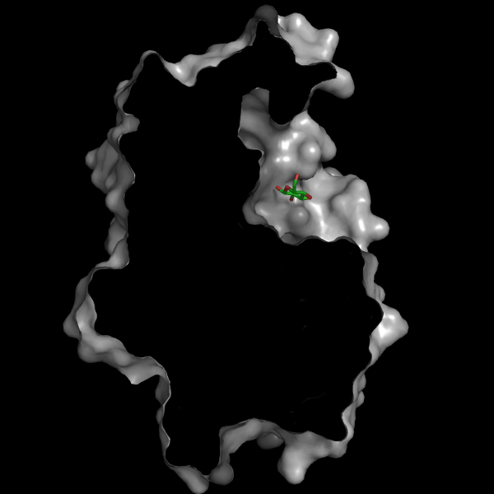
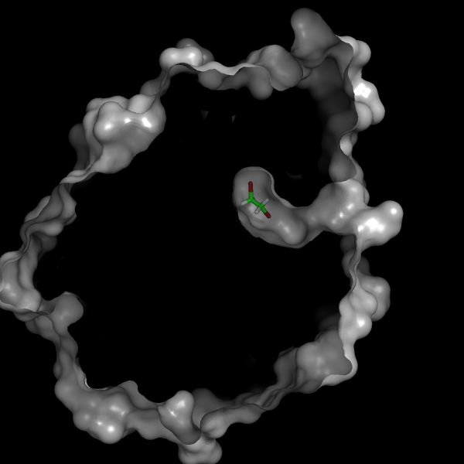
Enzymy
~35%
~65%
Damborsky J. et al. Curr. Opin. Chem. Biol. 13: 26 2009
Kokkonen et al. Biotech Adv. j.biotechadv.2019.04.008 2019
6

Slide 10

Detekce a analýza tunelů
7

Slide 11
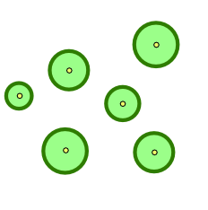
CAVER
8

Slide 12
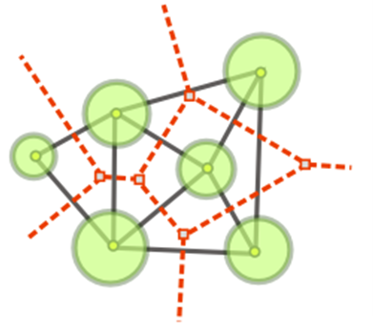
CAVER
8

Slide 13
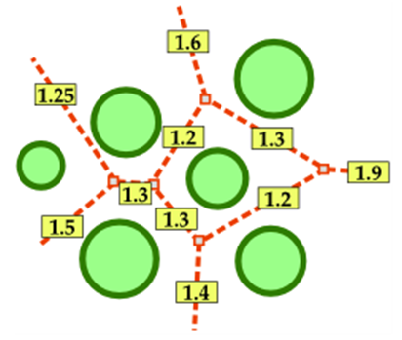
CAVER
8

Slide 14
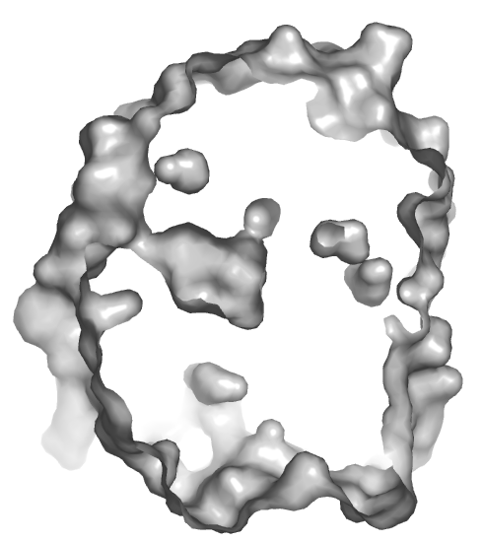
Detekce tunelů
9

Slide 15
Detekce tunelů
9

Slide 16

Detekce tunelů
9

Slide 17
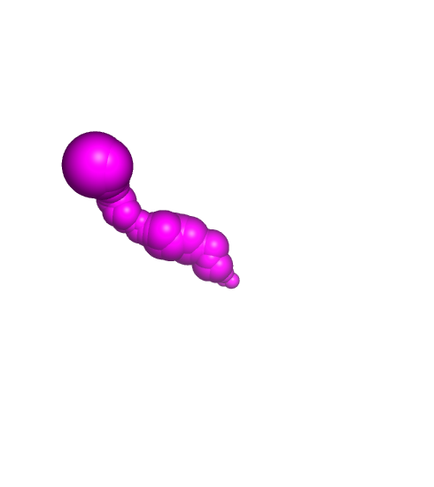
Detekce tunelů
9

Slide 18
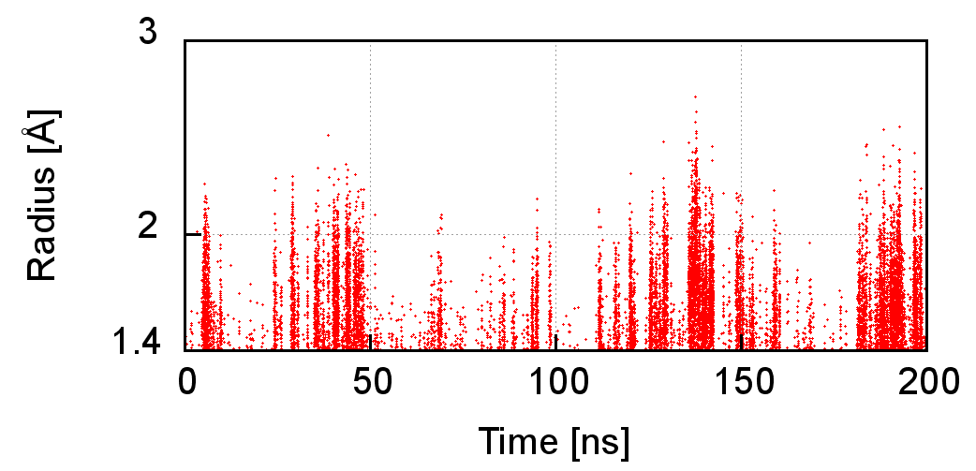
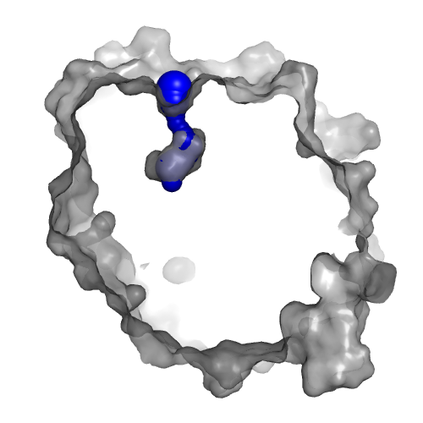
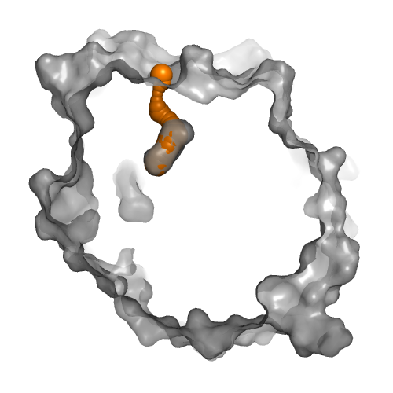
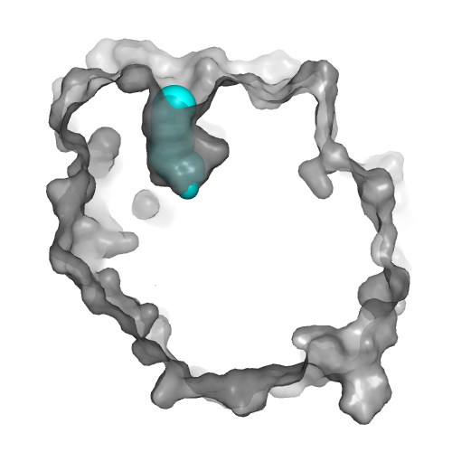
Dynamika tunelů
Radius [Å]
Time [ns]
10

Slide 19
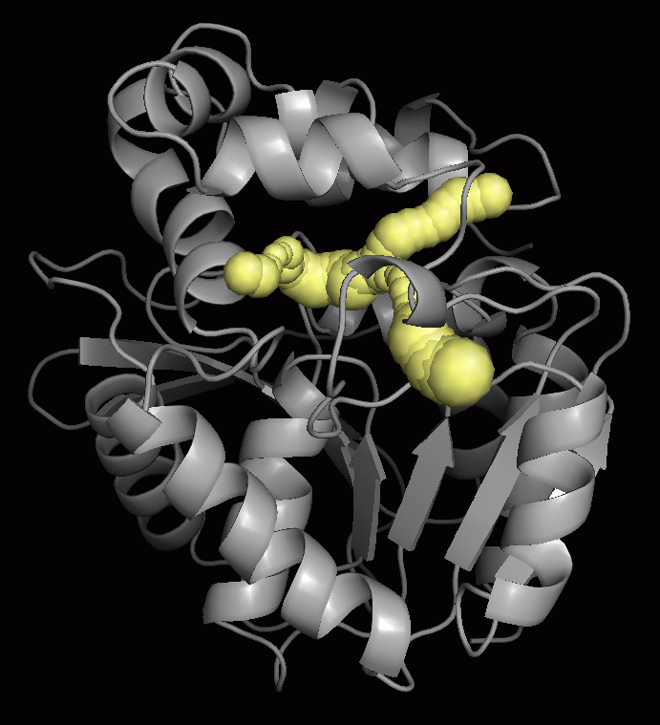
Dynamický CAVER
Identifikace tunelů v
jednotlivých snímcích
11

Slide 20
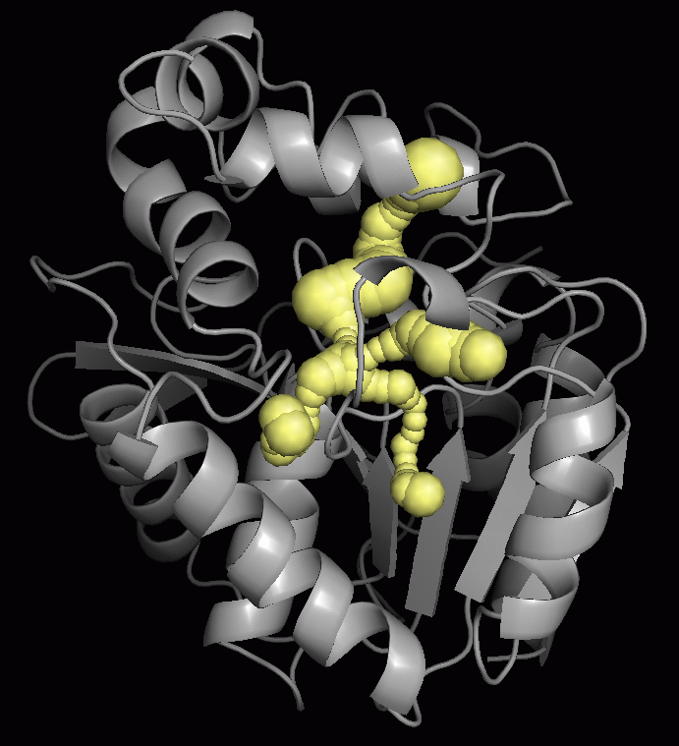
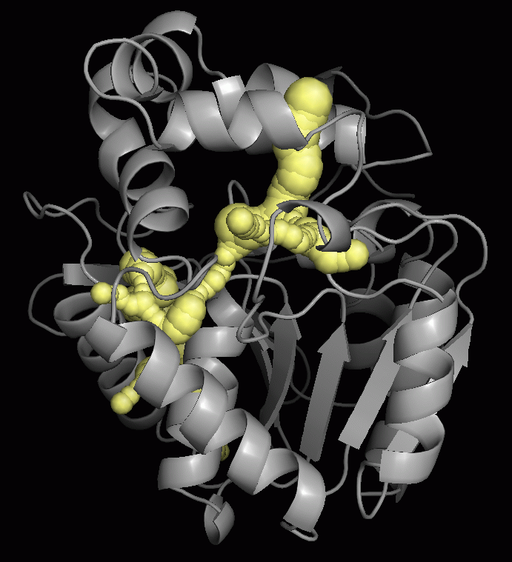
Dynamický CAVER
Identifikace tunelů v
jednotlivých snímcích
11

Slide 21
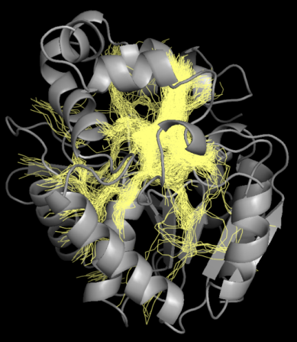
Dynamický CAVER
Identifikace tunelů v
jednotlivých snímcích
Spojení tunelů
11

Slide 22
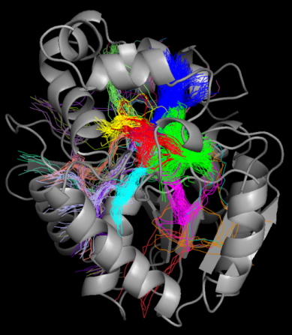
Dynamický CAVER
Identifikace tunelů v
jednotlivých snímcích
Spojení tunelů
Klastrování tunelů
11

Slide 23
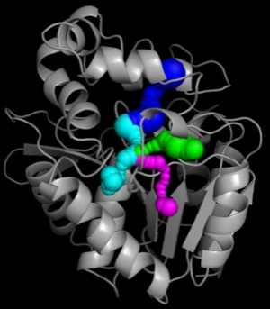
Dynamický CAVER
Identifikace tunelů v
jednotlivých snímcích
Spojení tunelů
Klastrování tunelů
Analýza tunelů
11

Slide 24
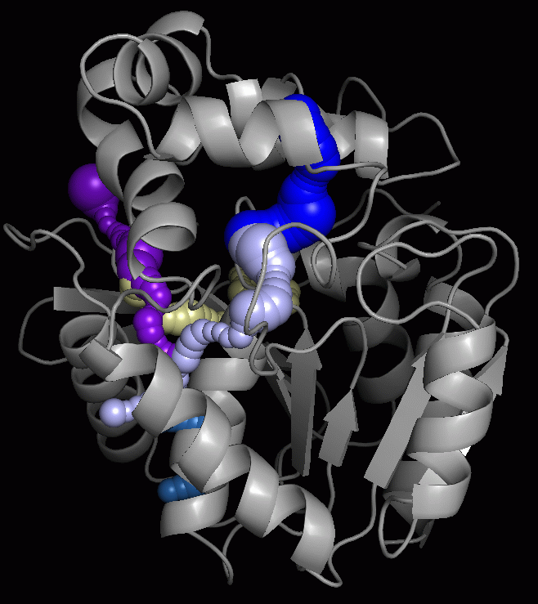
Dynamický CAVER
Identifikace tunelů v
jednotlivých snímcích
Spojení tunelů
Klastrování tunelů
Analýza tunelů
Dynamika tunelů
11

Slide 25
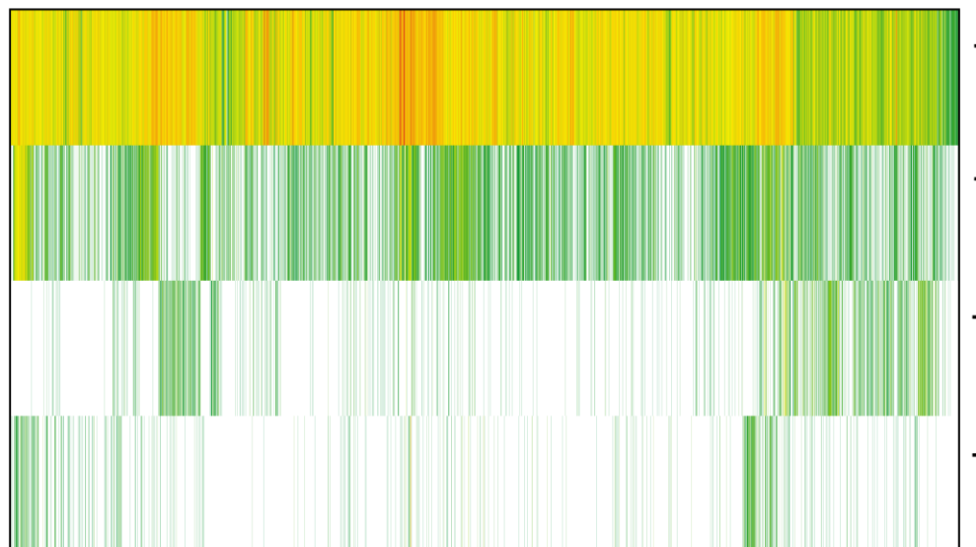
Dynamický CAVER
0.0 0.5 1.0 1.5 2.0 2.5 A
0 5 10 ns
Tunel 1
Tunel 2
Tunel 3
Tunel 4
12

Slide 26
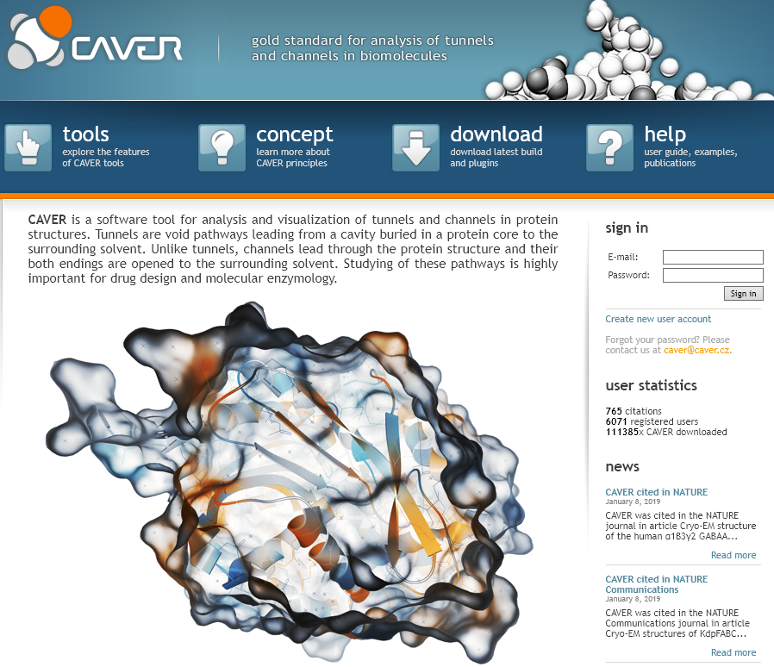
CAVER
www.caver.cz
>111 000 stažení
>750 citací
>6 000 registrovaných
uživatelů
13

Slide 27

Analýza transportu malých molekul
v proteinech
14

Slide 28
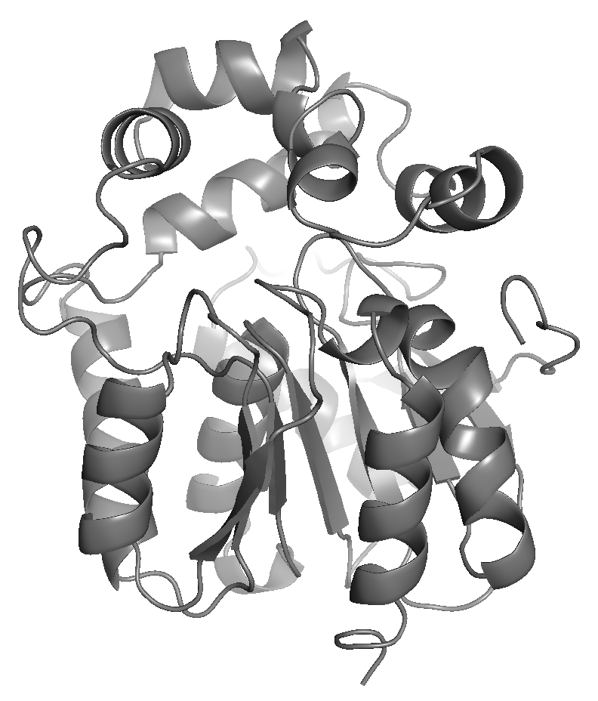

CaverDock
CAVER
15
Filipovic J. et al. IEEE/ACM Trans. Comput. Biol. Bioinform. doi: 10.1109/TCBB.2019.2907492
Vavra O. et al. Bioinformatics, 1-8: btz386

Slide 29


CaverDock
CAVER
Diskretizace
15
Filipovic J. et al. IEEE/ACM Trans. Comput. Biol. Bioinform. doi: 10.1109/TCBB.2019.2907492
Vavra O. et al. Bioinformatics, 1-8: btz386

Slide 30


CaverDock
CAVER
Diskretizace
CaverDock
15
Filipovic J. et al. IEEE/ACM Trans. Comput. Biol. Bioinform. (early access)
Vavra O. et al. Bioinformatics, 1-8: btz386

Slide 31

CaverDock
CAVER
Diskretizace
CaverDock
15
Filipovic J. et al. IEEE/ACM Trans. Comput. Biol. Bioinform. doi: 10.1109/TCBB.2019.2907492
Vavra O. et al. Bioinformatics, 1-8: btz386

Slide 32
CaverDock
CAVER
Diskretizace
CaverDock
15
Filipovic J. et al. IEEE/ACM Trans. Comput. Biol. Bioinform. doi: 10.1109/TCBB.2019.2907492
Vavra O. et al. Bioinformatics, 1-8: btz386

Slide 33
CaverDock
CAVER
Diskretizace
CaverDock
15
Filipovic J. et al. IEEE/ACM Trans. Comput. Biol. Bioinform. doi: 10.1109/TCBB.2019.2907492
Vavra O. et al. Bioinformatics, 1-8: btz386

Slide 34
CaverDock
CAVER
Diskretizace
CaverDock
15
Filipovic J. et al. IEEE/ACM Trans. Comput. Biol. Bioinform. doi: 10.1109/TCBB.2019.2907492
Vavra O. et al. Bioinformatics, 1-8: btz386

Slide 35
CaverDock
CAVER
Diskretizace
CaverDock
15
Filipovic J. et al. IEEE/ACM Trans. Comput. Biol. Bioinform. doi: 10.1109/TCBB.2019.2907492
Vavra O. et al. Bioinformatics, 1-8: btz386

Slide 36
CaverDock
CAVER
Diskretizace
CaverDock
15
Filipovic J. et al. IEEE/ACM Trans. Comput. Biol. Bioinform. doi: 10.1109/TCBB.2019.2907492
Vavra O. et al. Bioinformatics, 1-8: btz386

Slide 37
CaverDock
CAVER
Diskretizace
CaverDock
15
Filipovic J. et al. IEEE/ACM Trans. Comput. Biol. Bioinform. doi: 10.1109/TCBB.2019.2907492
Vavra O. et al. Bioinformatics, 1-8: btz386

Slide 38
CaverDock
CAVER
Diskretizace
CaverDock
15
Filipovic J. et al. IEEE/ACM Trans. Comput. Biol. Bioinform. doi: 10.1109/TCBB.2019.2907492
Vavra O. et al. Bioinformatics, 1-8: btz386

Slide 39
CaverDock
CAVER
Diskretizace
CaverDock
15
Filipovic J. et al. IEEE/ACM Trans. Comput. Biol. Bioinform. doi: 10.1109/TCBB.2019.2907492
Vavra O. et al. Bioinformatics, 1-8: btz386

Slide 40
CaverDock
CAVER
Diskretizace
CaverDock
15
Filipovic J. et al. IEEE/ACM Trans. Comput. Biol. Bioinform. doi: 10.1109/TCBB.2019.2907492
Vavra O. et al. Bioinformatics, 1-8: btz386

Slide 41



CaverDock – acetylcholin esterasa
Substrát
Vazebná energie [kcal/mol]
Inhibitor
Trajektorie [Å]
16
Filipovic J. et al. IEEE/ACM Trans. Comput. Biol. Bioinform. doi: 10.1109/TCBB.2019.2907492
Vavra O. et al. Bioinformatics, 1-8: btz386
Notes:
Comparison of a substrate and an inhibitor unbinding energy profiles from the enzyme acetylcholinesterase (PDB ID 2XI4). The location of bound inhibitor is indicated by the straight line. The bulky inhibitor Aflatoxin B1 is bound at the tunnel mouth and blocks entry for the substrate.

Slide 42



Příklad výpočtu
17
Filipovic J. et al. IEEE/ACM Trans. Comput. Biol. Bioinform. doi: 10.1109/TCBB.2019.2907492
Vavra O. et al. Bioinformatics, 1-8: btz386
Notes:
Comparison of a substrate and an inhibitor unbinding energy profiles from the enzyme acetylcholinesterase (PDB ID 2XI4). The location of bound inhibitor is indicated by the straight line. The bulky inhibitor Aflatoxin B1 is bound at the tunnel mouth and blocks entry for the substrate.

Slide 43

CAVER a CaverDock Web
Stourac J. et al. Nucl. Acids Res. W1: W414 2019
18

Slide 44

CAVER a CaverDock Web
6 výpočetních nástrojů
4 databáze
Stourac J. et al. Nucl. Acids Res. W1: W414 2019
19

Slide 45


CAVER a CaverDock Web
390 mil. ligandů
6 computational tools
4 databases
CCCCCC1=CC(=C(C(=C1)O)
Stourac J. et al. Nucl. Acids Res. W1: W414 2019
20

Slide 46

CAVER a CaverDock Web
Stourac J. et al. Nucl. Acids Res. W1: W414 2019
21

Slide 47

Publikace
22

Slide 48

Publikace
22

Slide 49

Publikace
22

Slide 50

Publikace
Fast Screening of Inhibitor Binding/Unbinding using Novel Software Tool CaverDock.
Pinto G, Vavra O, Filipovic J, Stourac J, Bednar D, Damborsky J
22

Slide 51








Zájem o nástroje
23

Slide 52





Poděkování

Slide 53

Poděkování

Slide 54






Poděkování

Slide 55







Vývoj nástrojů
Caver 3.0, CaverAnalyst 2.0, Caver Web 1.0
Analýza proteinových tunelů a pórů
CaverDock 1.0
Analýza průchodu malých molekul proteinem
Hotspot Wizard 3.0
Bezpečná mutageneze a konstrukce chytrých knihoven
FireProt 1.0
Design stabilních proteinů
EnzymeMiner 1.0
Vyhledávání nových enzymů v databázích
SoluProt 1.0
Predikce rozpustnosti proteinů
CalFitter 1.0
Analýza termální denaturace proteinů
PredictSNP 1.0
Predikce efektu mutace na funkci proteinu
http://loschmidt.chemi.muni.cz/software

